Slide 1
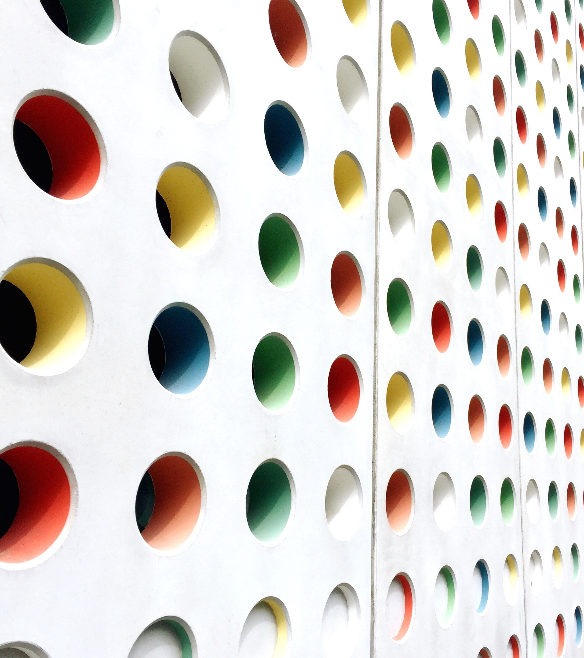
Skuodo rajono Mosėdžio vaikų lopšelis-darželis
Veiklos kokybės Įsivertinimo darbo grupės ataskaita už 2021 metus

Slide 2
Plačiojo audito išvados
Atliekant „Platųjį“vidaus auditą buvo įvertintos 6 veiklos sritys, turinčios įtakos ugdymo kokybei ir bendrai lopšelio­-darželio veiklai. lkimokyklinio ugdymo istaigos bendruomenei pateikta ir užpildyta19 vertinimo anketų.

Slide 3
Veiklos sričių įvertinimai
1 Etosas: 2 Vaiko ugdymas ir ugdymasis: 3 Vaiko ugdymosi pasiekimai
Visiškai sutinku – 50% 43% 34%
Ko gero sutinku – 41% 42% 36%
Ko gero nesutinku – 7% 7% 3%
Visiškai nesutinku – 0% 0% 0%
3 lygis

Slide 4
Veiklos sričių įvertinimai
4 Parama ir pagalba vaikui 5 Ištekliai 6 Mokyklos valdymas
Visiškai sutinku – 26% 47% 53%
Ko gero sutinku – 61% 36% 35%
Ko gero nesutinku – 5% 15% 7%
Visiškai nesutinku – 0% 1 % 0%
3 lygis

Slide 5
Aukščiausi įvertinimai skirti:
1.1.3. Mokyklos mikroklimatas;
1.1.4. Lygių galimybių suteikimas;
1.1.5. Tradicijos;
6.1.2. Vadovo dalyvavimas vidaus audite;
6.3.1. Vadovo profesinė kompetencija;
6.3.2. Mokyklos atstovavimas ir reprezentavimas;
6.3.3. Santykiai su personalu, komandų telkimas.

Slide 6
Tobulintina sritis: 5 veiklos sritis „Ištekliai“
Veiklos rodikliai:
5.2.1. Veiklos erdvė ir jos būklė mokykloje;
5.2.2. Ugdymąsi skatinanti aplinka;
5.3.1. Finansavimas.

Slide 7
„Giluminis“ vidaus auditas
5.2. Materialinė Mosėdžio vaikų lopšelio - darželio aplinka“
Mokytojams pateikta 11 apklausos anketų, 9 iš jų užpildytos. Išryškėjo stiprioji sritis:
Mokytojai naudoja įvairias priemones savo veiklose (žemėlapius, kamuolius, paveikslus ir kt.)
Didžioji dalis (net 89 proc.) mokytojų patys kuria priemones.
Mokytojai džiaugiasi, kad bendruomenės nariams sekasi kurti erdves šventėms.
Darželis jaukus ir tvarkingas.
Visi mokytojai eksponuoja vaikų darbus grupėse, dauguma darbeliais puošia ir bendras darželio erdves.
Mokytojai naudojasi darželio teritorija ugdymui, kai kurias veiklas veda darželio kieme.
Dauguma (78 proc.) mokytojų domisi įvairiomis galimybėmis veiklas vesti ir už darželio ribų.
Savo veiklose mokytojai naudoja įvairius ugdymo metodus: darbas poromis, grupelėse.
Mokytojai pripažįsta, kad informacinių technologijų taikymas veiklose padeda vaikams bendrauti, tyrinėti bei eksperimentuoti.

Slide 8
Poreikio keistis sritis:
Mokytojai noriai naudotų įvairią įrangą savo ugdomosiose veiklose, pavyzdžiui, robotukus, mikroskopus ir t.t., tačiau ir turimų priemonių ne visiems užtenka.
Beveik pusė mokytojų pripažįsta, kad ugdymosi aplinka (patalpų išdėstymas, įrengimas, apšvietimas ir kt.) nepilnai atitinka reikalavimus.
Net trečdalis mokytojų teigia, kad erdvės nėra funkcionalios (lengvai pertvarkomos, ir pritaikomos skirtingiems ugdymosi poreikiams), taip pat trūksta zonų aktyviam ir pasyviam poilsiui, bendravimui.
Trečdalis mokytojų mano, kad darželio teritorija nėra pilnai pritaikyta STEAM veikloms lauke.
Daugumos (net 78 proc.) mokytojų nuomone, veiklos verslo organizacijose, kultūros įstaigose ar profesinio ugdymo įstaigose būtų siekiamybė.
Taip pat ir su grupinio darbo metodu virtualioje ugdymo erdvėje – net trečdalis mokytojų šito netaiko savo organizuojamose veiklose.

Slide 9
Darželio darbuotojams buvo pateikta ir atsakyta į visas 11 apklausos anketų. Išryškėjo stipriosios pusės:
Visi pažymi, kad darželio įranga nuolat atnaujinama.
Darželio interjeras ugdo vaikų kūrybiškumą. (82 proc.)
Darželio darbuotojai (virš 80 proc.) taip pat pastebi ir džiaugiasi išpuoštomis erdvėmis įvairioms šventėms, darželio tvarka ir jaukumu.
Beveik visi darbuotojai pasidžiaugia eksponuojamais vaikų darbais ir grupėse, ir bendrose erdvėse.
Darbuotojai (90 proc.) stebi ar noriai prisideda prie ruošimosi ar pačių veiklų lauke.
Dauguma (virš 90 proc.) darbuotojų žino, kad mokytojai veda veiklas ir už darželio ribų, yra organizuojamos išvykos, tokiu būdu ugdytiniai skatinami keliauti.

Slide 10
Pastebėtos tobulintinos sritys:
Net trečdalis darbuotojų nesutinka, kad darželyje turima įranga ir priemonės atitinka ugdymo turinį ir užduotis, taip pat abejoja jų šiuolaikiškumu.
Trys ketvirtadaliai darbuotojų mano, kad ugdymosi aplinka darželyje (patalpų išdėstymas, apšvietimas, vėdinimas irk t.) neatitinka reikalavimų.
Beveik pusė darbuotojų taip pat mano, kad darželio erdvės nėra funkcionalios (nėra lengvai pertvarkomos ir pritaikomos ugdymosi poreikiams).

Slide 11
Apklausoje taip pat dalyvavo tėvai. Iš 60 pateiktų anketų atsakyta į 39. Gautuose rezultatuose išryškėjo šios stipriosios pusės:
Dauguma tėvų (82 proc.) mano, kad vaikų ugdymui ugdymo priemonių pakanka ir jos atitinka vaikų poreikius.
Visi tėvai (100 proc.) džiaugiasi, kad darželis yra jaukus ir vaikai jaučiasi saugūs.
Daugumai (97 proc.) atrodo, kad darželio aplinka tvarkinga.
Didžają daugumą (virš 70 proc.) tėvų tenkina darželyje įrengtos zonos pasyviam ir aktyviam poilsiui, bendravimui.
Visi tėveliai džiaugiasi matydami savo vaikų eksponuojamus darbelius grupėse ir bendrose darželio erdvėse.
Dauguma (apie 90 proc.) tėvų žino, kad mokytojai veda veiklas ir darželio kieme, lauke, ir sutinka, kad vaikai gali sportuoti pagal savo poreikius, taip pat tyrinėti, eksperimentuoti.
Dauguma tėvų (virš 70 proc.) žino ir džiaugiasi vaikų išvykomis, veiklomis už darželio ribų.

Slide 12
Anot tėvų, darželio aplinka ir vykdoma veikla atitinka vaikų poreikius, ir tik nedidelė dalis tėvų mano, kad reiktų tobulinti šias sritis:
Ketvirtadalis tėvų mano, kad darželyje ugdymosi aplinka nėra patogi, trūksta zonų aktyviam poilsiui.
Tiek pat tėvų nemano, kad mokytojai organizuoja veiklas kitose švietimo įstaigose ar verslo organizacijose.

Slide 13
REKOMENDACIJOS
Administracijai:
Atnaujinti ugdymo priemones, ypač skirtas tyrinėjimams, eksperimentams.
Atnaujinti lauko erdves pritaikant STEAM veikloms.
Mokytojams:
Įkurti grupėse relaksacines apsiraminimo zonas panaudojant turimas priemones: širmos, sėdmaišiai ir kt.
Veiklų metu išnaudoti erdves darbui grupelėse. Suteikti vaikui galimybę rinktis priemones, atlikimo būdą ir kt.
Kuriant priemones ar vykdant veiklas naudotis savanorės ir mokytojos padėjėjos pagalba.
Ugdomąsias veiklas perkelti į verslo organizacijas, kultūros įstaigas (biblioteką, gaisrinę, muziejų, UAB „Deltrian“, „Skalsa“, kepyklėlę.

Slide 14
DARBO PLANAS PAGAL VIDAUS VEIKLOS KOKYBĖS ĮSIVERTINIMO GRUPĖS PATEIKTAS REKOMENDACIJAS
Eil. Nr. | Priemonės | Sėkmės kriterijai, laukiamas rezultatas | Įgyvendinimo terminas | Atsakingi vykdytojai
1. | Atnaujinti ugdymo priemones, ypač skirtas tyrinėjimams, eksperimentams. | Tyrinėjimai, eksperimentai skaitina motyvaciją atrasti, sužinoti, patirti; bendradarbiavimą. | 2022 metai | Mokytojai, Administracija
2. | Atnaujinti lauko erdves pritaikant STEAM veikloms. | Sudarius sąlygas STEAM veikloms, vaikai klausia, kaip kas nors vyksta, kaip veikia, atidžiai stebi, bando. Modeliuoja veiksmus ir siužetinio žaidimo epizodus. Kūrybiškai žaidžia, veikia, siūlo žaidimų ir veiklos idėjas, imasi iniciatyvos joms įgyvendinti, pastebi ir komentuoja padarinius. Drąsiai spėja, bando, klysta ir taiso klaidas, klauso, ką sako kiti, Tokiu būdu vyksta neformalus gyvenimo įgūdžių mokymasis. | 2022-2024 m. | Administracija
3. | Įkurti grupėse relaksacines apsiraminimo zonas panaudojant turimas priemones: širmos, sėdmaišiai ir kt. | Vaikai turės galimybę pailsėti, pabūti ramesnėje, kiek atokesnėje aplinkoje. | 2022-2024 m. | Mokytojos
4. | Veiklų metu išnaudoti erdves darbui grupelėse. Suteikti vaikui galimybę rinktis priemones, atlikimo būdą ir kt. | Darbas grupėje gerina tarpusavio santykius, ugdo bendradarbiavimo įgūdžius. Galimybė rinktis priemones vysto vaikų kūrybiškumą bei vaizduotę. | 2022 m. | Mokytojos
5. | Kuriant priemones ar vykdant veiklas naudotis savanorės ir mokytojos padėjėjos pagalba. | Savanorių, kaip jaunosios kartos atstovų, kurie įvaldę IT technologijas, gebėjimai padės ruošiant aktyvias, interaktyvias veiklas, joms priemones, tokiu būdu motyvuos vaikus ieškoti, sužinoti, išgirsti. | 2022 m. | Mokytojos
6. | Ugdomąsias veiklas perkelti į verslo organizacijas, kultūros įstaigas (biblioteką, gaisrinę, muziejų, „Deltrian UAB“, „Skalsa“, kepyklėlę. | Mokydamiesi netradicinėse aplinkose, kitose erdvėse, vaikai įgaus ne tik teorinių žinių, bet ir gyvenimiškos patirties. Už mokyklos sienų gimsta iššūkiai, kuriuos įveikti tenka savarankiškai, taip atsiranda įgūdžiai, reikalingi vystantis visavertei asmenybei. | Tolesniame ugdyme. | Mokytojos

Slide 15
DARBO PLANO PAGAL VIDAUS VEIKLOS KOKYBĖS ĮSIVERTINIMO GRUPĖS PATEIKTAS REKOMENDACIJAS ĮGYVENDINIMO ATASKAITA
Įgyvendinant Skuodo rajono Mosėdžio vaikų lopšelio-darželio veiklos kokybės tobulinimo planą, buvo atlikti tokie darbai:
1. Įsigytos priemonės, reikalingos tyrinėjimo ir eksperimentavimo veikloms, rekomenduojamoms dirbant pagal ikimokyklinę programą „Žaismė ir atradimai“.
2. Pastatyta lauko virtuvėlė bei parduotuvė STEAM veikloms lauke. Planuojama įrengti kitas erdves tyrinėjimams ir eksperimentavimui.
3. Relaksacinėms erdvėms grupėse nupirkti papildomi sėdmaišiai, akvariumai su žuvytėmis.
4. Teminiuose planuose daugiau fiksuojama darbų grupelėse.
5. 2021-2022 metais darželyje savanoriavo 2 savanoriai, mokytojoms talkino ruošiantis įvairioms veikloms, gaminant mokomąsias priemones.
6. Siekiant gerinti ugdymo(si) kokybę, išplečiant vaiko patirtinio ugdymosi galimybes, aktyviai išnaudotos aplinkos už įstaigos ribų. Vaikai apžiūrinėjo gimtąjį miestelį, lankė jame esančias įstaigas, verslo įmones, ūkininkus ir susipažino su jų darbo ypatumais, lankė rajono lankytinas vietas, buvo išvykę į Kretingos rajoną Juodupėnus ir dalyvavome bendruomenės renginyje, į Plungę VŠĮ „Priglaustukas“, Kretingos muziejų ir dalyvavo edukacijose, Klaipėdos Jūrų muziejaus delfiniariumą

